Slide 1
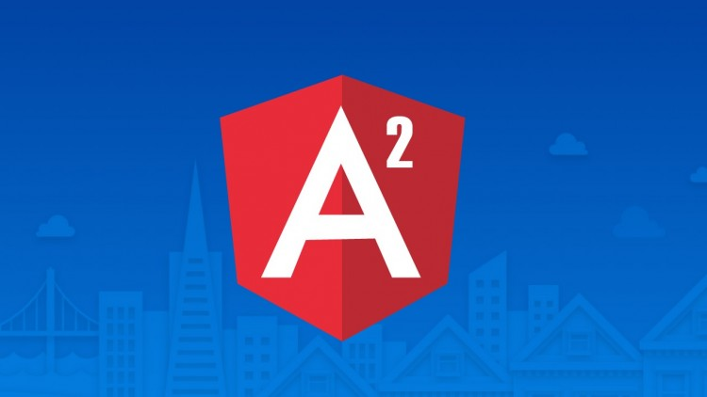
Conferencia Angular 2
Ponente: Carlos Cáceres Ochoa

Slide 2
Conferencia Angular 2

Slide 3




Slide 4
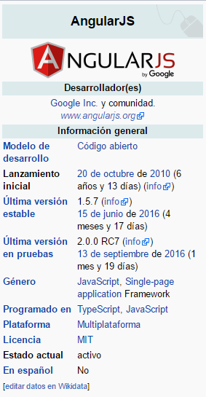
Angular 2
https://es.wikipedia.org/wiki/AngularJS

Slide 5
Angular
Angular Js, o simplemente Angular, es un framework de javascript de codigo abierto, mantenido por Google Google, que se utiliza para crear y mantener aplicaciones web de una sola pagina(SPA).

Slide 6
Angular
Angular es un framework completo para construir aplicaciones en cliente con HTML y Javascript, es decir, con el objetivo de que el peso de la lógica y el renderizado lo lleve el propio navegador, en lugar del servidor.

Slide 7
Angular
Como resultado, AngularJS pone menos énfasis en la manipulación del DOM (Document Object Model ) y mejora la testeabilidad y el rendimiento.

Slide 8
Angular
Su objetivo es aumentar las aplicaciones basadas en navegador con capacidad de Modelo Vista Controlador (MVC), en un esfuerzo para hacer que el desarrollo y las pruebas sean más fáciles.
EL lenguaje Angular 2 es TypeScript

Slide 9
SPA
Un single-page application (SPA), o aplicación de página única es una aplicación web o es un sitio web que cabe en una sola página con el propósito de dar una experiencia más fluida a los usuarios como una aplicación de escritorio.

Slide 10
Model View View-Model
La interfaz de usuario pero en vez de controlar manualmente los cambios en la vista o en los datos, estos se actualizan directamente cuando sucede un cambio en ellos, por ejemplo si la vista actualiza un dato que está presentando se actualiza el modelo automáticamente y viceversa.

Slide 11
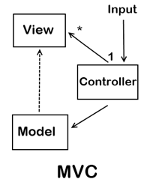
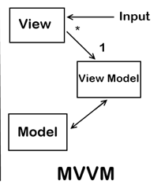
Model View View-Model

Slide 12
Angular
Componemos plantillas HTML (templates) con el markup de Angular 2.
Escribimos Componentes para gestionar esas plantillas.
Encapsulamos la lógica de la aplicación en Servicios.
Entregamos el componente raíz de la app al sistema de arranque de Angular 2 (bootstrap).

Slide 13
DataBinding
Uno de los principales valores de Angular es que nos abstrae de la lógica pull/push asociada a insertar y actualizar valores en el HTML y convertir las respuestas de usuario (inputs, clicks, etc) en acciones concretas.
sincroniza el modelo y la vista

Slide 14
DataBinding
Interpolación: (Hacia DOM): al hacer {{identificador}}, Angular se encarga de insertar el valor de esa propiedad del componente entre las etiquetas donde lo hemos definido. Es decir, evalúa y se introduce su resultado en el DOM.

Slide 15
DataBinding
Event binding: (Desde el DOM): le indicamos a Angular que cuando se produzca un evento en una etiqueta
(click)="selectTodo()"

Slide 16
DataBinding
Two-way binding: (Desde/Hacia el DOM)
Un caso importante que no hemos visto con los ejemplos anteriores es el binding bi-direccional, que combina event binding y property binding, como
podemos ver en el siguiente ejemplo:
<input [(ngModel)]="todo.subject">

Slide 17
Angular
Directivas: Las directivas en angular que ofrece funcionalidad a sus aplicaciones. Permite extender HTML con nuevos atributos llamados directivas

Slide 18
Angular
Un Componente es una Directiva con template.
@Component es un decorador
@Directive extendido con características propias de los templates.

Slide 19
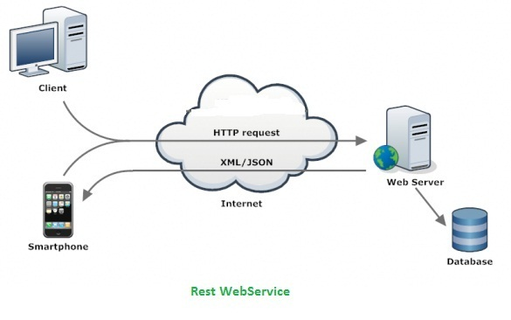
Rest web service

Slide 20
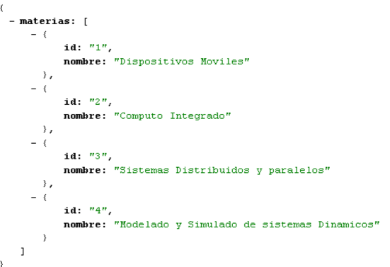
JSON
Es el acrónimo de JavaScript Object Notation, es un formato de texto ligero para el intercambio de datos.

Slide 21
GRACIAS

